Slide 1
备战CSP2020（六）
计算机知识
周邦
学军中学

Slide 3
1、计算机组成原理
一、大学计算机专业课知识

Slide 4
冯·诺依曼 体系结构
程序
数据
处理
结果
输入设备
存储器
输出设备
运算器
控制器
控制流方向
数据流方向

Slide 5
特点：
(1) 采用二进制形式表示数据和指令
(2)计算机应该按照程序顺序执行。
(3) 由运算器、存储器、控制器、输入设备和输出设备五大部件组成计算机系统，并规定了这五部分的基本功能。

Slide 6
冯·诺依曼体系的优缺点：
计算机的软件和硬件完全分离，适用于作数值计算。这种计算机的机器语言同高级语言在语义上存在很大的间隔，称之为冯.依曼语义间隔。造成这个差距的其中一个重要原因就是存储器组织方式不同，冯·诺依曼机存储器是一维的线性排列的单元，按顺序排列的地址访问。而高级语言表示的存储器则是一组有名字的变量，按名字调用变量，不考虑访问方法，而且数据结构经常是多维的（如数组，表格）。另外，在大多数高级语言中高级语言中的每种操作对于任何数据类型都是通用的，数据类型属于数据本身，而冯.诺依曼机的数据本身没有属性标志，同一种操作要用不同的操作码来对数据加以区分。这些因素导致了语义的差距。如何消除如此大的语义间隔，这成了计算机面临的一大难题和发展障碍。
冯.诺依曼体系结构的局限严重束缚了现代计算机的进一步发展，而非数值处理应用领域对计算机性能的要求越来越高，这就亟待需要突破传统计算机体系结构的框架，寻求新的体系结构来解决实际应用问题。目前在体系结构方面已经有了重大的变化和改进，如并行计算机、数据流计算机以及量子计算机、 DNA计算机等非冯计算机，它们部分或完全不同于传统的冯.诺依曼型计算机，很大程度上提高了计算机的计算性能。

Slide 7
中央处理器部分
CPU (中央处理器)
控制器(CU)
运算器(ALU)
寄存器（cache)

Slide 8
运算器(ALU)
功能：执行定点或浮点的算术运算操作、移位操作以及逻辑操作，也可执行地址的运算和转换 。

Slide 9
控制器(CU)
功能：主要负责对指令译码，并且发出为完成每条指令所要执行的各个操作的控制信号。

Slide 10
CPU的主要性能指标
Intel® Core™ i5-7300HQ Processor
(6M Cache, 2.50 GHz up to 3.50 GHz)

Slide 11
主频
主频也叫时钟频率，用来表示CPU的运算速度。
主频，就是CPU内核里时钟频率的震荡速度。基本上和性能关系不是很大。
外频，，乘以一定倍数实现的，可以大于1，可以小于1就是CPU与主板的同步运行频率，所有的其他设备频率（比如内存）都是以外频为基准。有了这个对应关系，系统才可以正常运行。若不然系统就乱了。
倍频，倍频就是主频和外频之间的约数。即主频=外频*倍频。倍频是以0.5为进步值的，理论上可以无限扩大。
之所以有倍频，是因为CPU的发展太快，频率直线上升，而其他设备（比如内存）由于工艺的原因，频率无法提高太快，跟不上CPU的步伐，所以就产生了倍频技术，倍频技术可以让其他设备运行在比较低的频率下，而CPU的频率可以无限上升（理论上）。

Slide 12
缓存
CPU缓存（Cache Memory）位于CPU与内存之间的临时存储器 。
缓存对CPU的性能影响很大，主要是因为CPU的数据交换顺序和CPU与缓存间的带宽引起的。

Slide 13
字长
字长：CPU在单位时间内(同一时间)能一次处理的二进制数的位数。
32位CPU：一次能处理32位，即4个字节的数据
64位CPU：一次能处理64位，即8个字节的数据

Slide 14
内部存储器
存储器
外部存储器

Slide 15
内存储器
只读存储器（ROM)
随机存储器(RAM)

Slide 16
只读存储器(ROM)
特点：只能读，不能用普通方法写入，通常由厂家生产时写入，写入后数据不容易丢失，也可以用特殊方法（如紫外线擦除（EPROM)或电擦除(EEPROM_)存储器)。断电后信息不会丢失。
随机存储器(RAM)
特点：可读可写，断电后内容全部丢失

Slide 17
内存容量
内存容量：为计算机系统配置的主存（RAM）总字节数，是CPU可以直接访问的存储空间。

Slide 18
高速缓存
高速缓存是用来协调CPU与主存之间存取速度的差异而设置的。一般情况下，CPU的工作速度高，但内存的工作速度相对较低，为了解决这个问题，通常使用高速缓存。Cache的工作原理是基于程序访问的局部性。依据局部性原理，可以在主存和CPU通用寄存器之间设置一个高速的容量相对较小的存储器，把正在执行的指令地址附近的一部分指令或数据从主存调入这个存储器，供CPU在一段时间内使用。
注意：cache既不是内存也不是外存

Slide 19
外部存储器
外存容量：以硬盘和光盘为主。
目前，计算机的外存容量多为500GB-1TB。
对于外存容量一般应根据需要配置。

Slide 20
固态硬盘（Solid State Drive）
用固态电子存储芯片阵列而制成的硬盘，由控制单元和存储单元（FLASH芯片、DRAM芯片）组成。采用闪存作为存储介质，读取速度相对机械硬盘更快。固态硬盘不用磁头，寻道时间几乎为0。
具有读写速度快、防震抗摔、低功耗、无噪音、轻便、工作温度范围大、拆卸简单等优点
缺点是容量小、寿命限制、售价高
注意：固态硬盘还是硬盘（只是速度更快而已），并不是内存。

Slide 21
外存储器
磁性存储器-硬盘
光电存储器-光盘

Slide 22
存储器的两个重要技术指标：存取速度和存储容量。
存储器的存取速度：
其他部件速度比较
内存>
硬盘>
光盘
CPU（寄存器）>高速缓存>内存>硬盘>U盘>光盘>软盘

Slide 23
17. 以下断电之后将不能保存数据的有（ CD ）。 noip12
A. 硬盘 B. ROM C. 显存 D. RAM
17. 以下断电之后仍能保存数据的有（ AB ）。noip13
A. 硬盘 B. ROM C. 显存 D. RAM
12．计算机在工作过程中，若突然停电，（ AC ）中的信息不会丢失。 noip14
A. 硬盘 B. CPU C.ROM D. RAM

Slide 24
2．微型计算机中，控制器的基本功能是（ A ）。noip14
控制机器各个部件协调工作
实现算术运算和逻辑运算 C. 存储各种控制信息
D. 获取外部信息 E. 存放程序和数据
1. 在以下各项中，（ D ）不是CPU 的组成部分。noip13
A. 控制器 B. 运算器 C. 寄存器 D. 主板 E. 算术逻辑单元(ALU)
1. 在以下各项中。（ E）不是CPU的组成部分。 noip12
A. 控制器 B. 运算器 C. 寄存器 D. ALU E. RAM

Slide 25
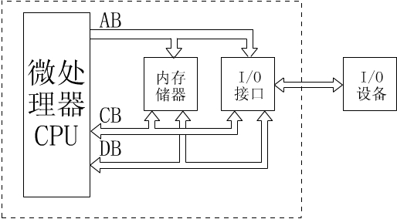
计算机的三总线结构：
总线是一组导线、是公共通路，微型计算机中各个组成部件之间的信息传输都是通过它们来实现的
地址总线(AB)是单向总线，用以传送CPU向外设或存储器发出的地址信息。
数据总线(DB)是双向总线，用以CPU与内存或接口之间传输数据信息。
控制总线(CB)是双向总线，有的作为输出，有的作为输入，用以CPU与内存或I/O接口之间传送控制信息。
分别传送地址信号、数据信号和控制信号。

Slide 26
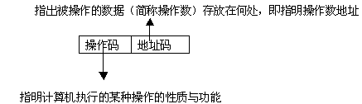
计算机指令系统
计算机能直接识别和执行的命令称为指令。
指令本身是二进制代码。是要计算机执行某种操作的命令。
用机器指令编写的程序称之为机器语言程序。
一条指令通常由操作码和地址码两部分组成。

Slide 27
①中央处理器（CPU）能访问的最大存储器容量取决于（ ）。(NOIP8 NOIP7)
A）地址总线 B）数据总线 C）控制总线 D）实际内存容量
②计算机系统总线上传送的信号有（ ）(NOI6)
A.地址信号与控制信号 B. 数据信号、控制信号与地址信号
C.控制信号与数据信号 D. 数据信号与地址信号
A
B

Slide 28
二）软件系统
包括：
１、系统软件：
（１）操作系统软件：
dos, OS/2 ，windows95,windows98,windows 2000,windowsxp
windows Server,windows NT ,unix,linux，Netware ，Windows Vista ，win xp，win 7，win 10 。。。
（２）计算机语言:
机器语言
汇编语言
高级语言：basic,pascal,c,c++,viscal basic
２、应用软件：office (word,powerpoin,excel),3dmax,flash,photoshop等.

Slide 29
机器语言
数字形式的指令码就是机器语言（Machine language）。用机器语言编写的程序能够被计算机直接理解和执行。但是，编写程序非常费力。
  例如，编写程序完成两个数相加的任务需要以下几步
    1、把地址为2000的内存单元中的数复制到寄存器1；
    2、把地址为2004的内存单元中的数复制到寄存器2；
    3、把寄存器2中的数与寄存器1中的数相加，结果保留在寄存器1中；
    4、把寄存器1中的数复制到地址为2008的内存单元中。
0110001100000110
0110010111001100
0000110000011011

Slide 30
汇编语言
符号化的指令码就是汇编语言（Assembly language）
  例如，完成两个数相加的汇编语言程序
  汇编语言程序必须被翻译成机器语言程序才能被执行
    汇编程序（Assembler）充当“翻译”
ldreg n1, r1 把变量n1的值复制到寄存器1（r1）；
ldreg n2, r2 把变量n2的值复制到寄存器2（r2）；
add r1, r2 把r2中的数与r1中的数相加，结果保留在r1中；
store r1, sum 把r1中的数存放到变量sum。

Slide 31
高级语言
高级语言（High-level language）使用数学符号和类似英语的单词
  例如，完成两个数相加的C语言程序
  从多方面提高了编程效率
    不必考虑CPU的指令集
    不必考虑CPU实现特定任务的精确步骤
    采用接近人类思考问题的方式去书写程序
  高级语言程序必须被编译程序（Compiler）翻译成机器语言程序才能被执行
sum = n1 + n2;

Slide 32
高级语言的带来的主要好处：
1.高级语言接近算法语言，易学、易掌握，
2.高级语言为程序员提供了结构化程序设计的环境和工具，使得设计出来的程序可读性好，可维护性强，可靠性高；
3.高级语言远离机器语言，与具体的计算机硬件关系不大，因而所写出来的程序可移植性好，重用率高；
4. 自动化程度高，开发周期短。

Slide 33
面向对象语言(Object-Oriented Language)是一类以对象作为基本程序结构单位的程序设计语言。
面向对象程序设计（英语：Object Oriented Programming，缩写：OOP），指一种程序设计范型，同时也是一种程序开发的方法论。它将对象作为程序的基本单元，将程序和数据封装其中，以提高软件的重用性、灵活性和扩展性。
一种是纯面向对象语言，如Smalltalk、EIFFEL等 。
混合型面向对象语言，即在过程式语言及其它语言中加入类、继承等成分，如C++、Objective-C等。
Visual B\C, Java
面向过程：C Pascal

Slide 34
1、下列哪个（些）不是数据库软件的名称（ ）。NIOP10
A. MySQL B. SQL Server C. Oracle D. Outlook E. Foxpro
2、下列哪个（些）软件属于操作系统软件（ ）。NIOP10
A. Microsoft Word B. Windows XP C. Foxmail
D. 金山影霸 E. Red Hat Linux
3、下列哪个（些）程序设计语言支持面向对象程序设计方法（ ）。NIOP10
A. C++ B. Object Pascal C. C D. Smalltalk E. Java
4、下列哪个（些）软件不是操作系统软件的名字（ ）。NOIP9
A）WindowsXP B) DOS C) Linux D) OS/2 E) Arch/Info
5、 在以下各项中，（ ）不是操作系统软件。noip14
A. Solaris B. Linux C. Sybase D. Windows Vista E. Symbian
Solaris :Sun Microsystems研发的计算机 操作系统。它被认为是UNIX操作系统的衍生版本之一
Symbian是一个实时性、多任务的纯32位操作系统，具有功耗低、内存占用少等特点，常见于手机上,作为目前智能手机的主要操作系统之一。

Slide 35
CD
18. 在下列关于计算机语言的说法中，正确的有（ ）。noip13
A. 高级语言比汇编语言更高级，是因为它的程序的运行效率更高
B. 随着Pascal、C等高级语言的出现，机器语言和汇编语言已经退出了历史舞台
C. 高级语言程序比汇编语言程序更容易从一种计算机移植到另一种计算机上
D. C是一种面向过程的高级计算机语言
18. 在下列关于计算机语言的说法中，正确的有（ ）。 noip12
A. Pascal和C都是编译执行的高级语言
B. 高级语言程序比汇编语言程序更容易从一种计算机移植到另一种计算机上
C. C++是历史上的第一个支持面向对象的计算机语言
D. 高级语言比汇编语言更高级，是因为它的程序的运行效率更高
AB

Slide 36
2、网络原理

Slide 37
划分网络
根据网络覆盖范围分：
（1）局城网（LAN）：几米至几千米。所属为一个机房，单位等。
（2）城城网（MAN）：几千米至几十千米。所属为一个城市。
（3）广城网（WAN）：几十千米以上。其所属为城市与城市，省和省，国家与国家之间。（Internet）

Slide 38
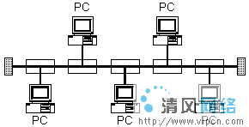
根据网络拓扑结构分：
总线型拓扑结构

Slide 39
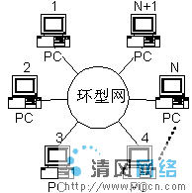
环型拓扑结构

Slide 40
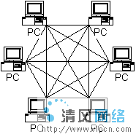
网状拓扑结构

Slide 41
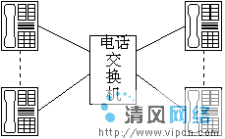
星型拓扑结构

Slide 42
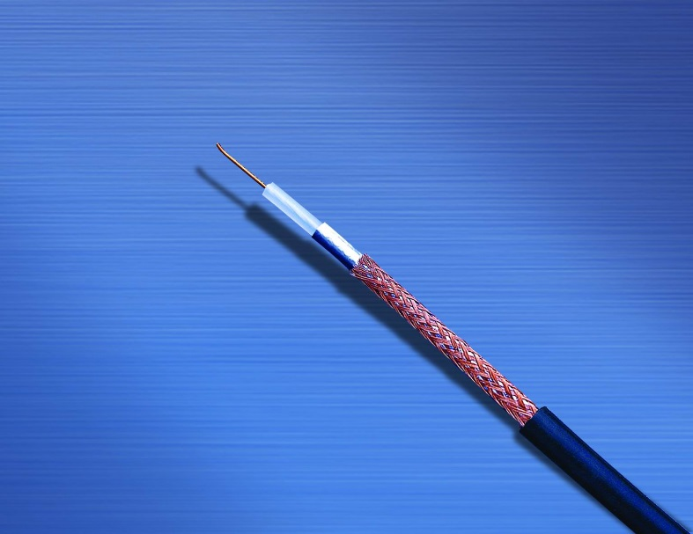
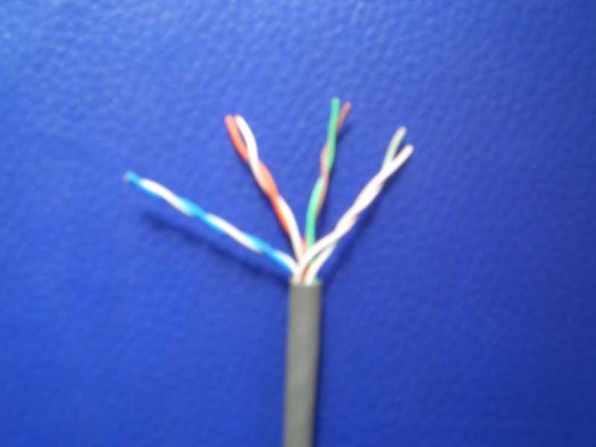
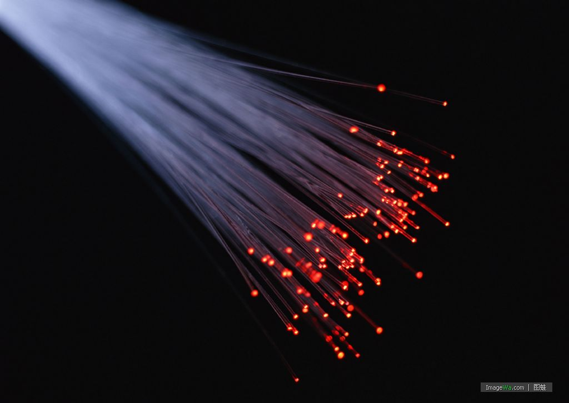
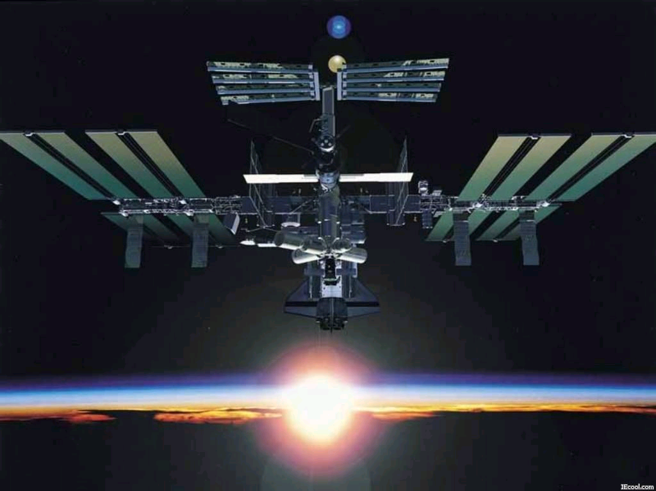
网络传输介质：
同轴电缆
双绞线
光纤
卫星

Slide 43
网络通信协议
网络中计算机与计算机之间的通信依靠协议进行。协议是计算机收、发数据的规则。
网络常见协议
TCP/IP

Slide 44
TCP/IP(传输控制协议/互联网协议 )
TCP/IP协议是Internet网中进行通信的标准协议!
它是由两个协议“传输控制协议”(TCP)和“互联网协议”(IP)组成，由于这两个协议通常连接在一起使用，因此叫做TCP/IP协议。

Slide 45
应用层：应用程序间沟通的层，如简单电子邮件传输（SMTP）、文件传输协议（FTP）、网络远程访问协议（Telnet）等。
传输层
互连网络层
网络接口层

Slide 46
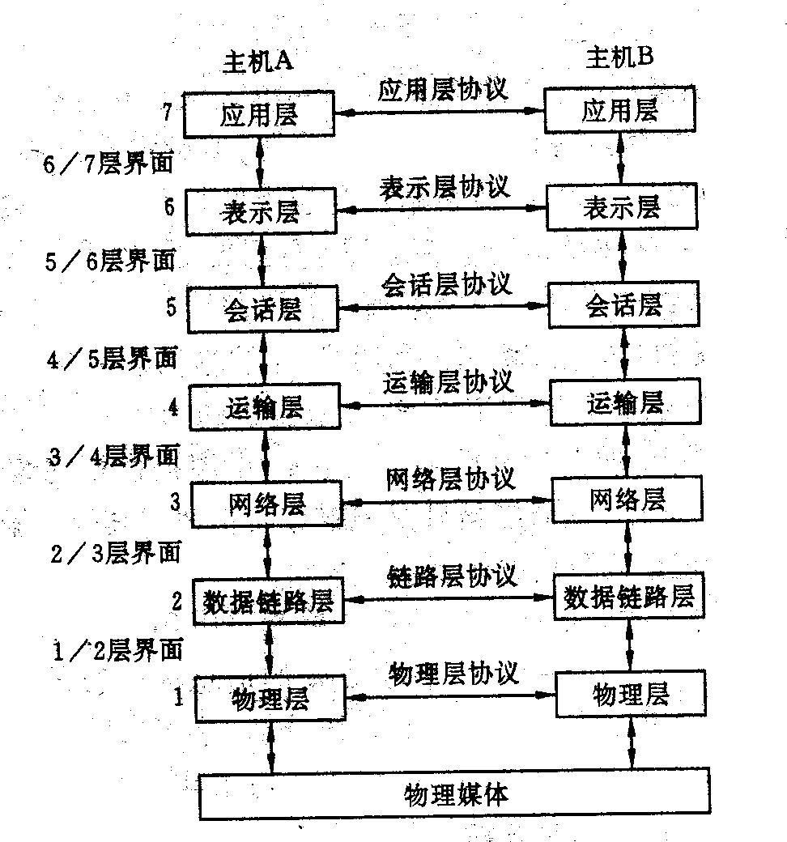
2、计算机网络体系结构的核心是OSI模型
国际标准化组织（ISO）提出的开放系统互联参考模型（OSI）已成为网络体系结构的标准
7432
在这些层中，除了最高的第7层没有需要服务的上一层、最低的第1层没有可利用服务的下一层外，其它的每一层都建立在下一层的基础上，利用下一层来实现自己的功能，并向上一级提供服务。
主机A与主机B进行通信时，通信协议是在对等层之间进行的。其中，物理层与物理层之间的通信协议是直接的，其他对等层之间的通信协议都是间接的。

Slide 47
9、TCP/IP是一组构成互联网基础的网络协议，字面上包括两组协议：传输控制协议（TCP）和网际协议（IP）。TCP/IP 协议把Internet网络系统描述成具有四个层次功能的网络模型,其中提供源节点和目的节点之间的信息传输服务，包括寻址和路由器选择等功能的是（ ）。Noip14
A. 链路层 B．网络层 C. 传输层 D. 应用层 E.会话层
TCP/IP（Transmission Control Protocol/Internet Protocol)的简写，中文译名为传输控制协议/因特网互联协议，又叫网络通讯协议 。
超文本传输协议（HTTP），文件传输协议（FTP），Telnet和简单邮件传输协议（SMTP：发送收电子邮件 ，pop3：接收电子邮件 ）

Slide 48
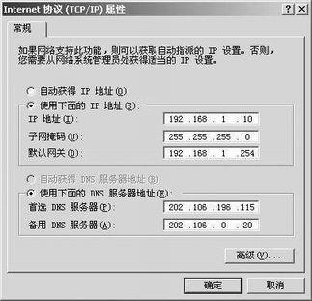
IP地址
TCP/IP协议使用一组由十进制数组成的4段数字(最大为255)来确定计算机的地址，每段数字之间用小数点隔开，例如122.68.73.1，习惯上把这种识别计算机的数字称为IP地址 。

Slide 49
规定：IP地址用二进制来表示，每个IP地址长32bit，比特换算成字节，就是4个字节。
例如：一个采用二进制形式的IP地址是“00001010000000000000000000000001”
IP地址经常被写成十进制的形式，中间使用符号“.”分开不同的字节。于是，上面的IP地址可以表示为“10.0.0.1”。

Slide 50
IP地址分类
A类地址
B类地址
C类地址

Slide 51
A类地址
A类IP地址由1字节的网络地址和3字节主机地址组成，网络地址的最高位必须是“0”， 地址范围1.0.0.1-126.255.255.254
可用的A类网络有126个，每个网络能容纳1亿多个主机。

Slide 52
B类地址
一个B类IP地址由2个字节的网络地址和2个字节的主机地址组成，网络地址的最高位必须是“10”，地址范围128.0.0.1-191.255.255.254。
可用的B类网络有16382个，每个网络能容纳6万多个主机 。

Slide 53
C类地址
一个C类IP地址由3字节的网络地址和1字节的主机地址组成，网络地址的最高位必须是“110”。范围192.0.0.1-223.255.255.254。
C类网络可达209万余个，每个网络能容纳254个主机。

Slide 54
以下列出留用的内部私有地址
A类 10.0.0.0--10.255.255.255
B类 172.16.0.0--172.31.255.255
C类 192.168.0.0--192.168.255.255

Slide 55
IP地址由谁来分配？
所有的IP地址都由国际组织NIC（Network Information Center）负责统一分配，目前全世界共有三个这样的网络信息中心。
InterNIC：负责美国及其他地区；
ENIC：负责欧洲地区；
APNIC：负责亚太地区。
我国申请IP地址要通过APNIC，APNIC的总部设在日本东京大学。

Slide 56

DNS：域名服务器(Domain Name Server)。在Internet上域名与IP地址之间是一一对应的，域名虽然便于人们记忆，但机器之间只能互相认识IP地址，它们之间的转换工作称为域名解析，域名解析需要由专门的域名解析服务器来完成，DNS就是进行域名解析的服务器。

Slide 57

域名（DOMAIN NAME）
企业或机构在互联网上注册的名称，是互联网上企业或机构间相互联络的网络地址。

Slide 58
CN：中国
国家顶级域名
US：美国
JP：日本
域名级别
.Com ：工商企业
国际顶级域名
.net ：网络提供商
.org ：非盈利组织

Slide 59
ac ：科研机构
edu：教育机构
gov：政府部门
我国类别域名
.Com ：工商企业
.net ：网络信息中心
.org ：非盈利组织

Slide 60
常见的电子邮件协议有以下几种：SMTP（简单邮件传输协议）、POP3（邮局协议）
SMTP服务器是遵循SMTP协议的发送邮件服务器
POP3 服务是一种用来接收电子邮件的电子邮件服务
FTP（File Transfer Protocal），是文件传输协议的简称。用于Internet上的文件的双向传输。
http：HyperText Transfer Protocol，超文本传输协议

Slide 61
常用术语
Internet：因特网的译名
WWW：World Wide Web （环球信息网）的缩写，也可以简称为Web，中文名字为“万维网”。
HTML：（HyperTextMark-upLanguage）超文本标记语言

Slide 62
字符编码
字符是各种文字和符号的总称，包括各国家文字、标点符号、图形符号、数字等。

Slide 63
ASCII码
美国信息互换标准代码
使用 7 位二进制数来表示所有的大写和小写字母
常用ASCII码：
‘0’-‘9’：32(十进制数）
‘A’-‘Z’：65-90 (十进制数）
‘a’-’z’:97-122 (十进制数）

Slide 64
汉字编码
国标码（区位码）：GB2132-80
《信息交换用汉字编码字符集》它是用双字节表示的，两个字节中前面的字节为第一字节，后面的字节为第二字节。习惯上称第一字节为“高字节” ，而称第二字节为“低字节”。

Slide 65

汉字字模码
如何计算一个汉字点阵的字节数？
汉字字模就是用0、1表示汉字的字形，将汉字放入n行*n列的正方形内，该正方形共有n^2个小方格，每个小方格用一位二进制表示。

Slide 66
图像的编码：
像素：将一幅图像看成由许多彩色或各种级别灰度的点组成的，这些点按纵横排列起来构成一幅画，这些点被称为像素（pixel）。

Slide 67
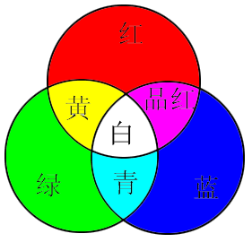
1、单色图像（黑白）
单色图像中，一个像素点只需要一个二进制位（1bit）来记录，可以表示出两种颜色，黑像素用“0”表示，白像素用“1”表示。
位图存储容量的计算：
存储容量＝水平像素*垂直像素*每个像素色彩所需位数/8(单位：字节B)
2、灰度图像
每个像素用一个字节来表示，一字节可以表示256种不同的灰度。
3、彩色图像即RGB模式：真彩色模式，以红绿蓝为基本颜色，每个分量由8位二进制数表示。可以用3个字节来表示，每个字节分别表示此像素中的红、绿、蓝成分。
每个像素颜色分解为红、绿、蓝三种成分，每个成分用由八个二进制位组成的数值
红：FF0000
绿：00FF00
蓝：0000FF

Slide 68
颜色 | 每个像素所占位数 | 色彩数 | 像素 | 容量（字节）
黑白单色 | 1 | 2¹ | 480*360 | 480*360*1/8
256级灰色 | 8 | 2⁸ | 480*360 | 480*360*8/8
16色 | 4 | 2⁴ | 480*360 | 480*360*4/8
256色彩色 | 8 | 2⁸ | 480*360 | 480*360*8/8
24位真彩色 | 24 | 2²⁴ | 480*360 | 480*360*24/8
问题：颜色越多图片越细致？

Slide 69
